Slide 1

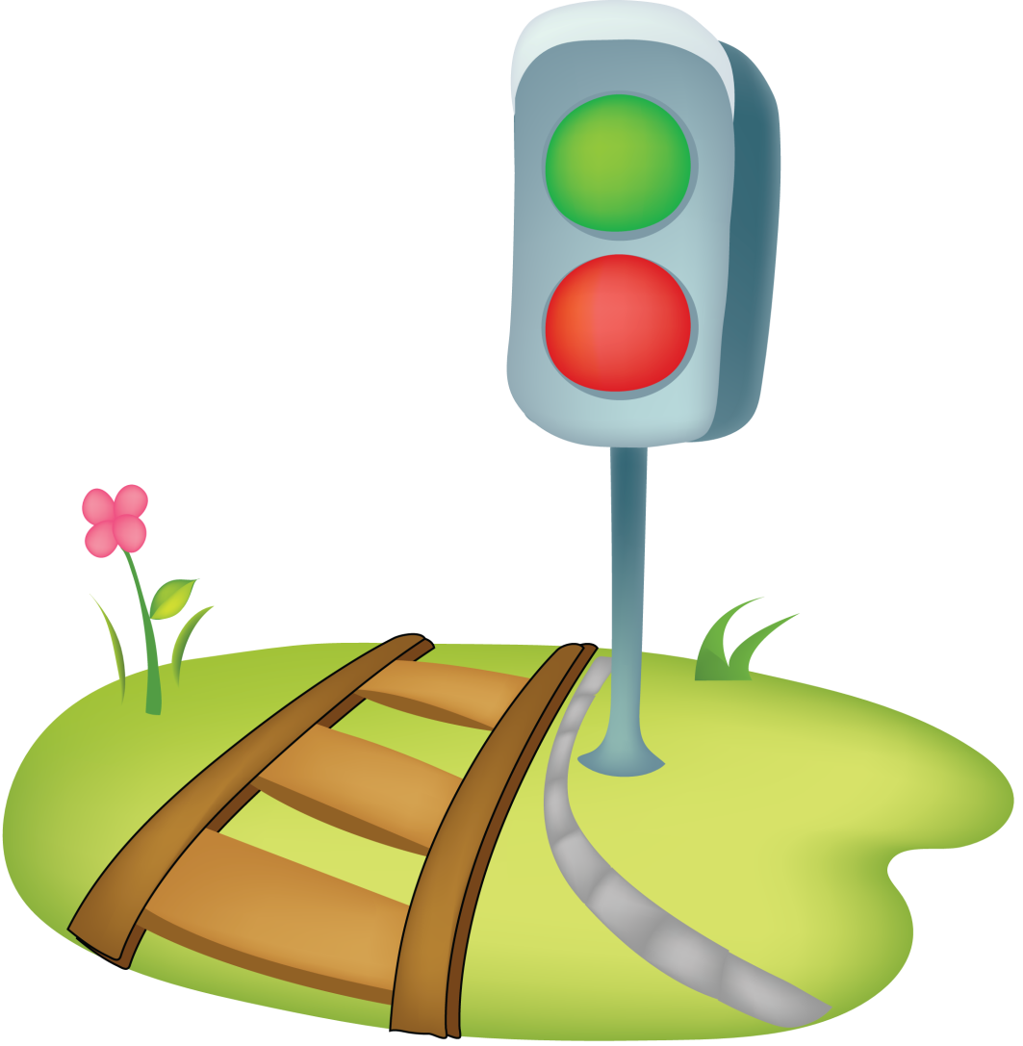
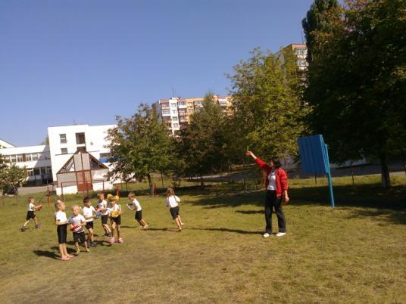
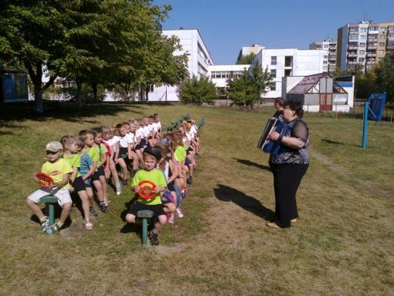
Відділ освіти Долинської РДА
Методичний кабінет ДНЗ №5 “Ружечка”
«ПОДОРОЖУЄМО
МІСТОМ»
СПОРТИВНО – МУЗИЧНА РОЗВАГА ДЛЯ ДІТЕЙ СТАРШОГО ДОШКІЛЬНОГО ВІКУ
ТИЖДЕНЬ ДОРОЖНЬОГО РУХУ
Підготували і провели: інструктор з фізичного виховання Цвітна Л.Л., музичний керівник Шумейко О.О.
м. Долинська
2011

Slide 2
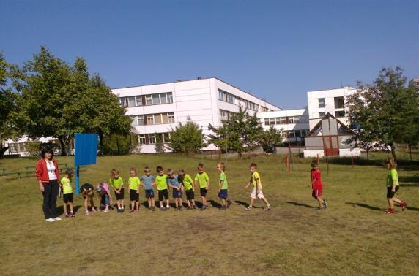
ЗАВДАННЯ: продовжувати закріплювати знання дітей про правила дорожнього руху.
Сприяти зміцненню фізичного здоров’я дітей, розвиваючи основні рухові якості під час ходьби, бігу, стрибків.
Формувати активний інтерес дітей до занять фізичною культурою.
Виховувати культуру поведінки на вулицях та дорогах.
ОБЛАДНАННЯ: наголівники з кольорами сигналів світлофора, рулі, стрічки, дорожні знаки.
ФІЗІНСТРУКТОР
Добрий день, малята!
Любі хлопчики, дівчата.
Зібрала нас подія важна,
Подія дуже поважна.
Сьогодні ми з вами вирушимо в подорож до міста ПРАВИЛ ДОРОЖНЬОГО РУХУ! Але щоб із нами не трапилося ніякої біди на дорогах, треба бути уважними: стежити за сигналами світлофора та дорожніми знаками. На чому ми вирушимо в подорож – ви дізнаєтесь, відгадавши загадку:
Маленькі будиночки по місту біжать,
Хлопчики й дівчатка в будиночках сидять. (Автобус)

Slide 3
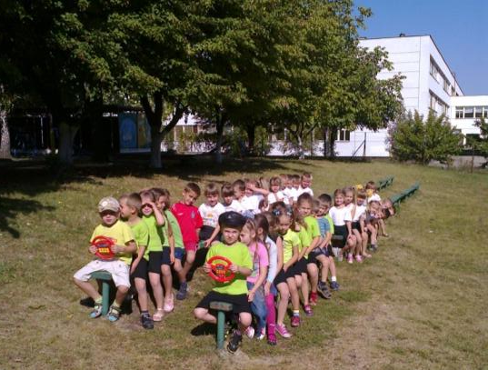
ФІЗІНСТРУКТОР
Молодці, малята! Тож не гаймо часу й вирушаймо в дорогу з бадьорою піснею.
ДІТИ СПІВАЮТЬ ПІСНЮ
Нам сонечко світить,
Нам сонечко сяє
Тепло нам дарує своє
У подорож наші малята рушають
Водій нам сигнал подає.
ФІЗІНСТРУКТОР
А ось, малята, і наша перша зупинка «Веселий світлофор». Ми з вами закріпимо знання, як працює світлофор.
ГРА «ВЕСЕЛИЙ СВІТЛОФОР»
Світлофор – надійний друг і помічник,
Зберегти життя й здоров’я нам він хоче,
І запалює, немовби чарівник,
Він по черзі кольорові свої очі.
Діти діляться на 3 команди. Кожна з яких утворює коло в середині дитина з наголівником одного кольору світлофора.

Slide 4
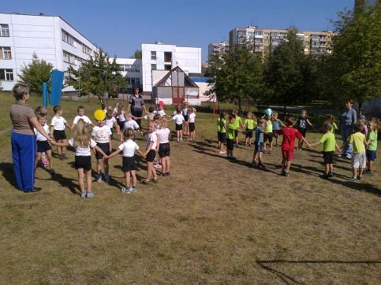
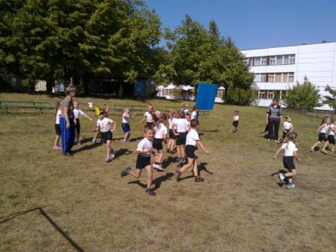
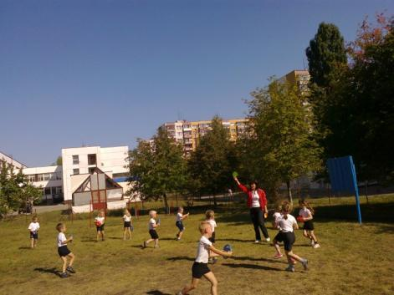
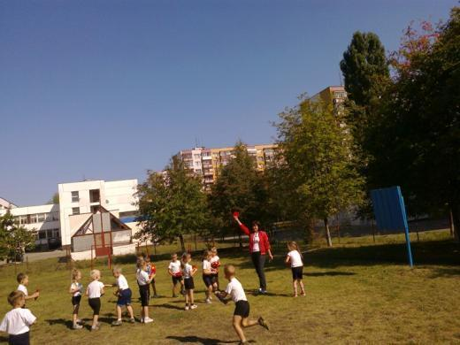
Під веселу музику діти рухаються по майданчику, коли музика стихне утворюють 3 кола.
ФІЗІНСТРУКТОР
Малятам, нам час їхати далі.
Нарешті і зупинка «Майданчик вправних водіїв» тут можна побігати, погратися. Але тут стільки машин! Як же нам бути?
РУХЛИВА ГРА «АВТОМОБІЛІСТИ»
Діти – автомобілі рухаються по майданчику, вихователь показує різні сигнали світлофора, автомобілі реагують на них. Тих хто порушує правила позбавляють автомобіля.

Slide 5
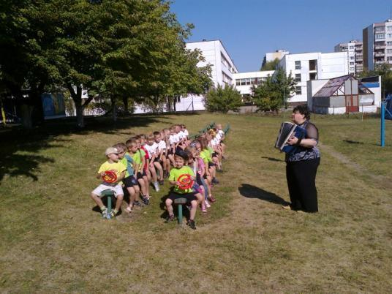
ФІЗІНСТРУКТОР
Молодці, малята, бачу ви багато чого знаєте і вмієте. Тому нам час вирушати далі. (Діти співають пісню)
А ось ми з вами і дісталися до зупинки «Розумники й розумниці знають мову вулиці». Тому я пропоную вам відпочити і відгадати загадки.
Хто від нещасть застерігає, І нам завжди допомагає Так, щоб не трапилось біди, Усім дорогу перейти? Для тебе світить і для мене Червоне око та зелене. Вартує завше він, моргає, Ніколи він не спочиває. Уранці, вдень, в вечірню пору Всі люди вдячні ... (Світлофору) * * * Тротуаром йдуть малята, Жваві хлопчики й дівчата.

Slide 6
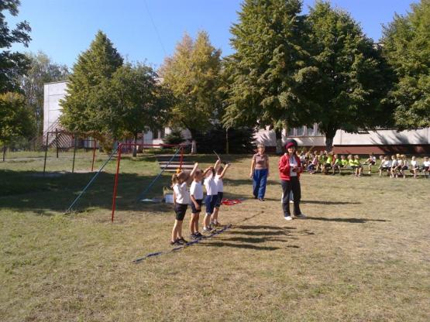
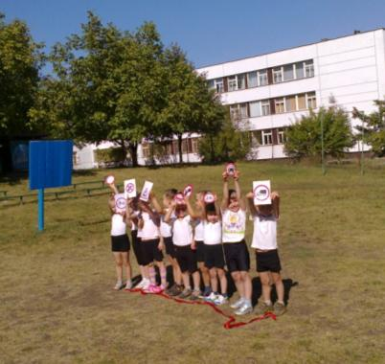
Не кричать і не пустують – Дуже ввічливо крокують. Симпатичні всі на вроду Наші дітки - … (Пішоходи)
В яких місцях пішоходу дозволяється переходити дорогу?
Що означає червоний сигнал світлофора?
На який сигнал світлофора можна переходити дорогу?
Назвіть ділянку вулиці, по якій дозволяється йти пішоходам.
ФІЗІНСТРУКТОР
Пропоную всім зайняти свої місця в автобусі. Ми прямуємо далі із веселою піснею. Зупинка «Площа дорожніх знаків».
ГРА – ЕСТАФЕТА «ДОЗВОЛЕНО – ЗАБОРОНЕНО»
Гравці розділяються на 2 команди, і кожному з них дають дорожній знак. Кількість знаків дозволу (синіх) має відповідати кількості знаків заборони (червоних). Відповідно одні учасники стають на синю доріжку (стрічку), інші на – червону. Вибирають міліціонера. Діти – знаки вільно рухаються по майданчику. На сигнал міліціонера шикуються на своїх доріжках. Перемагає та команда, яка зробить це правильно і швидко.

Slide 7
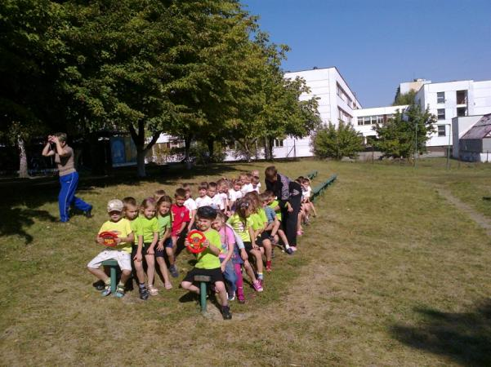
ФІЗІНСТРУКТОР
Знову час вирушати. Ой, малята, а це ми куди потрапили. Так це ж зупинка «Дитячий майданчик». Де повинні гратися діти?
РУХЛИВА ГРА ЗА БАЖАННЯМ ДІТЕЙ
ФІЗІНСТРУКТОР
Місто в якому ми з вами живем,
Можна по праву
Зрівнять з букварем.
Азбуку вулиць
Розкривши для нас,
Місто уроки
Дає повсякчас.
НАГОРОДЖЕННЯ МЕДАЛЯМИ «ЗНАВЦІ ПРАВИЛ ДОРОЖНЬОГО РУХУ»
А нам час повертатися до нашого дитячого садка. Діти сідають в автобусі і повертаються в дитсадок з веселою піснею.

